Slide 1
Педиатрическое отделение Заведующая отделением: Казакова И.В. Врач аллерголог-иммунолог Самигуллина Н.В.
ГБУЗ РБ Больница скорой медицинской помощи г. Уфа
РЕЗУЛЬТАТЫ ИСПОЛЬЗОВАНИЯ
ОМАЛИЗУМАБА (КСОЛАРА®)
В ТЕРАПИИ ДЕТЕЙ
С НЕКОНТРОЛИРУЕМОЙ
БРОНХИАЛЬНОЙ АСТМОЙ

Slide 2
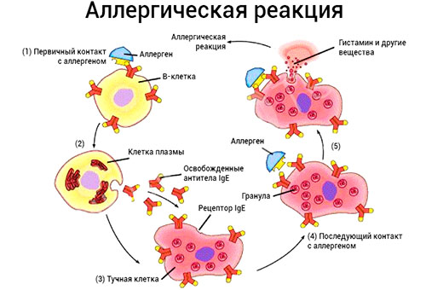
АКТУАЛЬНОСТЬ
Бронхиальная астма (БА)- наиболее распространенное хроническое заболевание органов дыхания у детей
В патогенезе БА ключевая роль принадлежит иммуноглобуллину Е (IgE), поскольку он отвечает за инициацию аллергической реакции при контакте с аллергенами, выбросу медиаторов воспаления и клиническим проявлениям заболевания
Национальная программа «Бронхиальная астма у детей», 2017
Клинические рекомендации «Бронхиальная астма у детей», 2017

Slide 3
Лечение БА у детей проводится исходя из тяжести клинических проявлений заболевания согласно ступенчатому принципу:

Slide 4
ОМАЛИЗУМАБ (КСОЛАР®)
Представляет собой гуманизированные моноклональные антитела к иммуноглобуллину Е (IgE), полученные на основе рекомбинантной ДНК
Фармакотерапевтическая группа: другие средства для системного применения при обструктивных заболеваниях дыхательных путей
Включен в международный и Российский стандарты лечения БА в качестве дополнительной терапии при отсутствии достижения контроля с помощью имеющихся лекарственных средств

Slide 5
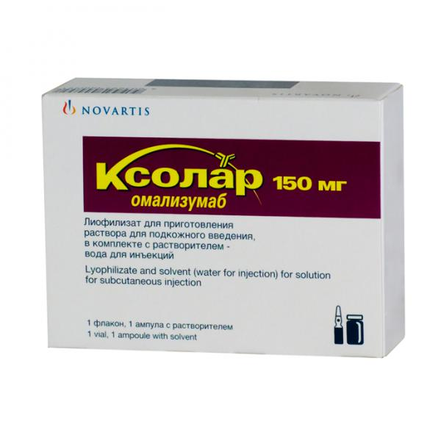
Дозировка рассчитывается исходя из веса пациента и базового уровня IgE
Препарат вводится подкожно
Инъекции проводятся 1 раз в 2 или 4 недели

Slide 6
В педиатрическом отделении ГБУЗ РБ БСМП г. Уфа
Начало использования препарата- октябрь 2016г.
12 детей от 7 до 17 лет с неконтролируемой БА
51 инъекция препарата

Slide 7
Возрастно-половая структура пациентов

Slide 8
СТРУКТУРА ПО ТЯЖЕСТИ ЗАБОЛЕВАНИЯ

Slide 9
СРЕДНИЙ УРОВЕНЬ ОБЩЕГО IGE, МЕ/МЛ

Slide 10
СПЕКТР СЕНСИБИЛИЗАЦИИ

Slide 11
ДИНАМИКА ОБОСТРЕНИЙ БА НА ФОНЕ ЛЕЧЕНИЯ, % ДЕТЕЙ (Р<0,05)

Slide 12
ДИНАМИКА ЧАСТОТЫ ГОСПИТАЛИЗАЦИЙ НА ФОНЕ ВКЛЮЧЕНИЯ В ТЕРАПИЮ ОМАЛИЗУМАБА (Р<0,05)

Slide 13
ДИНАМИКА ЧАСТОТЫ ПРИСТУПОВ БА, % ДЕТЕЙ (Р<0,05)

Slide 14
ПОТРЕБНОСТЬ В Β2-АГОНИСТАХ КОРОТКОГО ДЕЙСТВИЯ, % ДЕТЕЙ (Р<0,05)

Slide 15
ДИНАМИКА СНИЖЕНИЯ ДОЗИРОВКИ ИГКС НА ФОНЕ ЛЕЧЕНИЯ, % ДЕТЕЙ (Р<0,05)

Slide 16
Динамика ФВД на фоне лечения (ОФВ1 в % от должного), % детей (р<0,05)

Slide 17
Динамика контроля БА на фоне лечения (по данным опросника АСТ-тест), % детей (р<0,05)

Slide 18
СИМПТОМЫ КОМОРБИДНЫХ АЛЛЕРГИЧЕСКИХ ЗАБОЛЕВАНИЙ (Р<0,05)

Slide 19
ЗАКЛЮЧЕНИЕ
Широкие терапевтические возможности препарата
Высокая безопасность
Доказанная клиническая эффективность у наиболее тяжелого контингента больных, угрожаемых по фатальному течению заболевания
Обосновывают достойное место омализумаба (Ксолара®) в арсенале современных противоастматических средств у детей

